Slide 1
少让父母为我操心
四年级

Slide 2
1
爸爸妈妈多辛苦
我们看的到

Slide 3
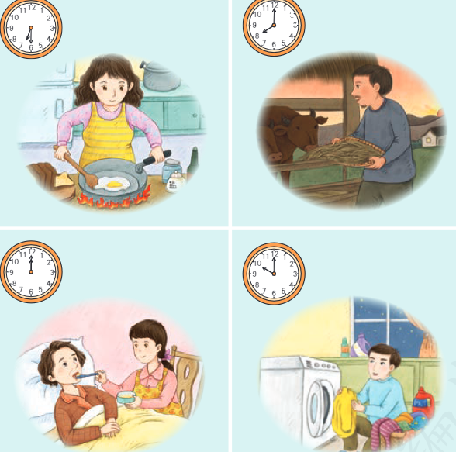
从早到晚
父母都在忙些什么？
工作
上班干活
家人
给家里人做饭
接送我们上下学
辅导我们作业
家务
洗衣服
收拾家里卫生

Slide 4
父母总在（忙碌），为工作努力，为生活奔波，为我们（操心）……让我们了解父母都在做些什么，试着体会他们的（辛劳）吧!
爸爸妈妈很辛苦！

Slide 5
P25
阅读角
爸爸，您辛苦啦!
星期一清早，爸爸像往常一样骑车送我去上学。一路上，自行车在坑洼不平的道路上颠簸得厉害，爸爸不停地叮嘱我:“小鹃，抓紧啦，当心别摔着!”我拽住爸爸的衣角，猛然间发现这件衣服他已经穿了那么久，因为洗的次数太多，衣角早已发白、起毛。爸爸一直踩着自行车,看到他吃力的样子，我不由得鼻子一酸……
在我的记忆中，爸爸永远是忙忙碌碌的。妈妈的身体很不好，因此,照顾我的重任就落在了爸爸的肩上。爸爸上班的地方离家很远，每天早上为了赶在上班前给我做早饭，送我去上学，他总是天不亮就起床。下午放学时，他又会准时出现在学校门口，接我回家，辅导我学习。除此之外，还要做晚饭、打扫卫生、照顾妈妈……等忙完了这一切，爸爸早已累得精疲力尽。
你从哪里感受到小娟爸爸很辛苦？

Slide 6
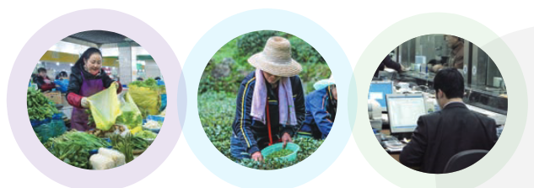
在菜场卖菜
在茶园里采茶
在电脑前办公
父母的（辛劳），我们看的到

Slide 7
P27
女∶妈妈，每天早上我还没醒，您就上班去了。请问您为什么那么早上班呢?
母:妈妈负资开首班车，每天必须早上六点准时把车开出站。所以要在五点半之前赶到总站，做好出发前的准备工作。
女:您一整天都在开车吗?什么时候吃饭和休息呢?母∶是呀，按规定一天要开完五个来回。妈妈跑的这条线路经过市中心，道路拥挤，乘客也特别多，情况复杂，经常堵车。为了不耽误大家坐车,平时我连水都不敢多喝，生怕因为上厕所而延误开车。吃饭很难准时，午饭经常要到下午一两点才能吃上。
女∶妈妈，原来您的工作这么辛苦呀!工作中您遇到的最大苦恼是什么呢?
母∶乘客不理解我的工作最让我苦恼。有些乘客因为等车时间长而埋怨我，甚至还会因为一-些小事和我吵架。这不仅让妈妈感到很委屈，甚至还影响到安全驾驶。
访问实录
访问对象:妈妈
职业:公交车驾驶员
访问人:洋洋(女儿)
你觉得洋洋妈妈辛苦吗？假如你是洋洋，你想对妈妈说些什么呢？

Slide 8
你觉得洋洋妈妈辛苦吗？假如你是洋洋，你想对妈妈说些什么呢？
辛苦
假如我是洋洋，我想对妈妈说“您辛苦了”。为妈妈分担一些家务。减轻她的负担。在她回家后为她捶背，减轻她的疲劳，和她聊工作中的题，哄她开心。

Slide 9
2
管好自己
少给父母添麻烦

Slide 10
少给父母添麻烦
怎样才是管好自己？
父母要做那么多事很辛苦，我们都爱父母，也想为他们（分担）。很多事情我们帮不上忙，但起码能做到管好自己，少给父母添麻烦。

Slide 11
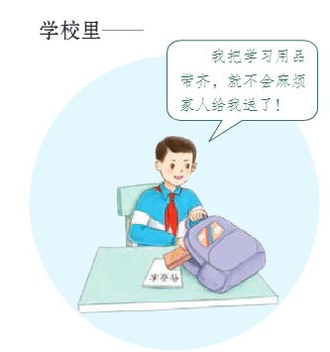
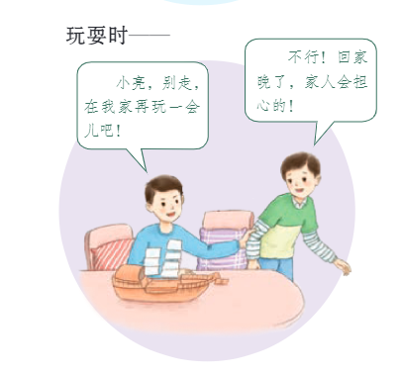
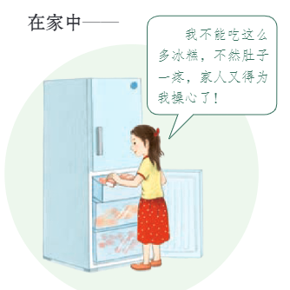
在学校里
AT SCHOOL
我把学习用品带齐，就不会麻烦加人给我送了！
玩耍时
PLAY
不行！回家晚了，家人会担心的！
在家中
小亮，别走，在我家再玩一会吧！
AT HOME
我不能吃这么多冰淇淋，不然肚子疼，家人又得为我操心了！
怎样才是管好自己？
安排好自己的生活和学习，不给父母添麻烦，不做让父母担心的事，就是管好自己

Slide 12
相信我们每一个人都不想给父母添麻烦，只是有时候不能从（父母）的角度想问题，无意中给他们增添了麻烦
P30
嘉伟在邻居家的菜地边踢足球，把菜苗踩倒了一大片……
楠楠生病了，爸爸帮他拿药，倒好了水，楠楠却因为太苦了不想喝……
王鑫背着父母用压岁钱买了玩具车，玩后又觉得不喜欢，想让妈妈帮他退掉……

Slide 13
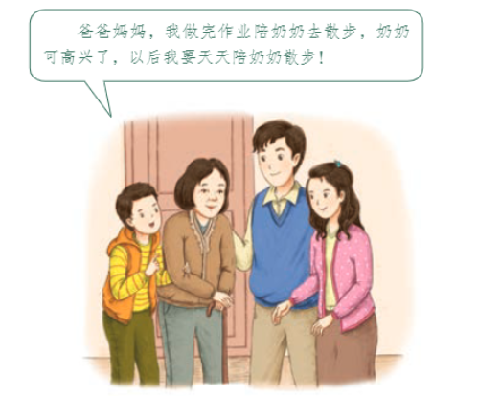
爸爸妈妈，我做完作业陪奶奶去散步，奶奶可高兴了，以后我要天天陪奶奶散步。
我们不经意的一句话或一个举动，都有可能是父母徒增烦恼。要为父母分忧解愁，就从学做一个懂事的孩子孩子开始吧。
我们已经长大了，如果我们能做得更好，父母就可以少为我们操心。

